Slide 1
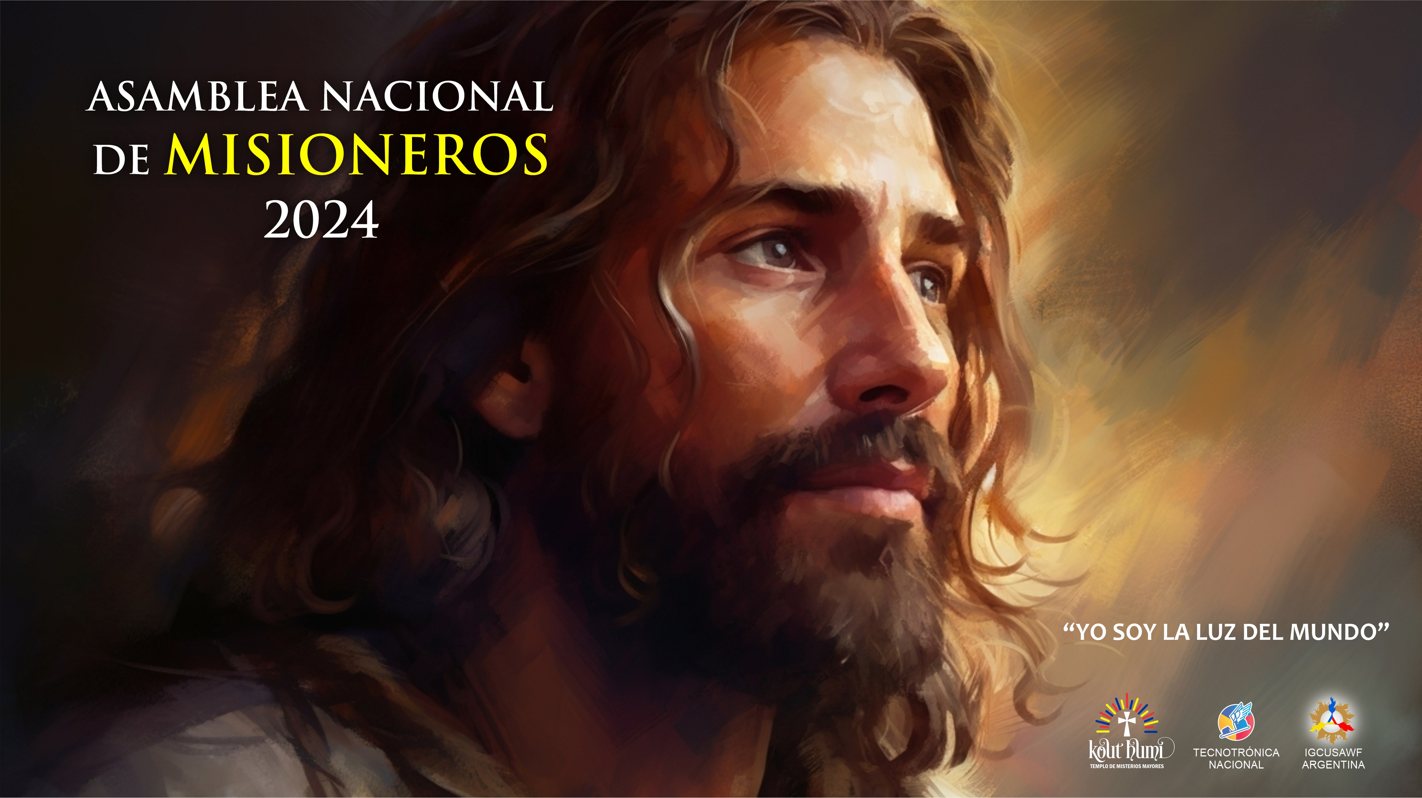

Slide 2

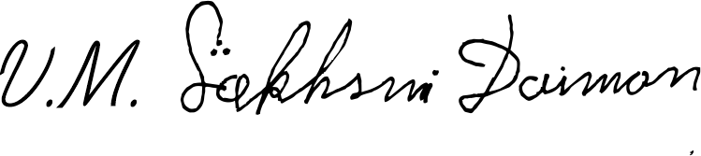
“El Misionero es el Depositario Auténtico de la Doctrina.”

Slide 3
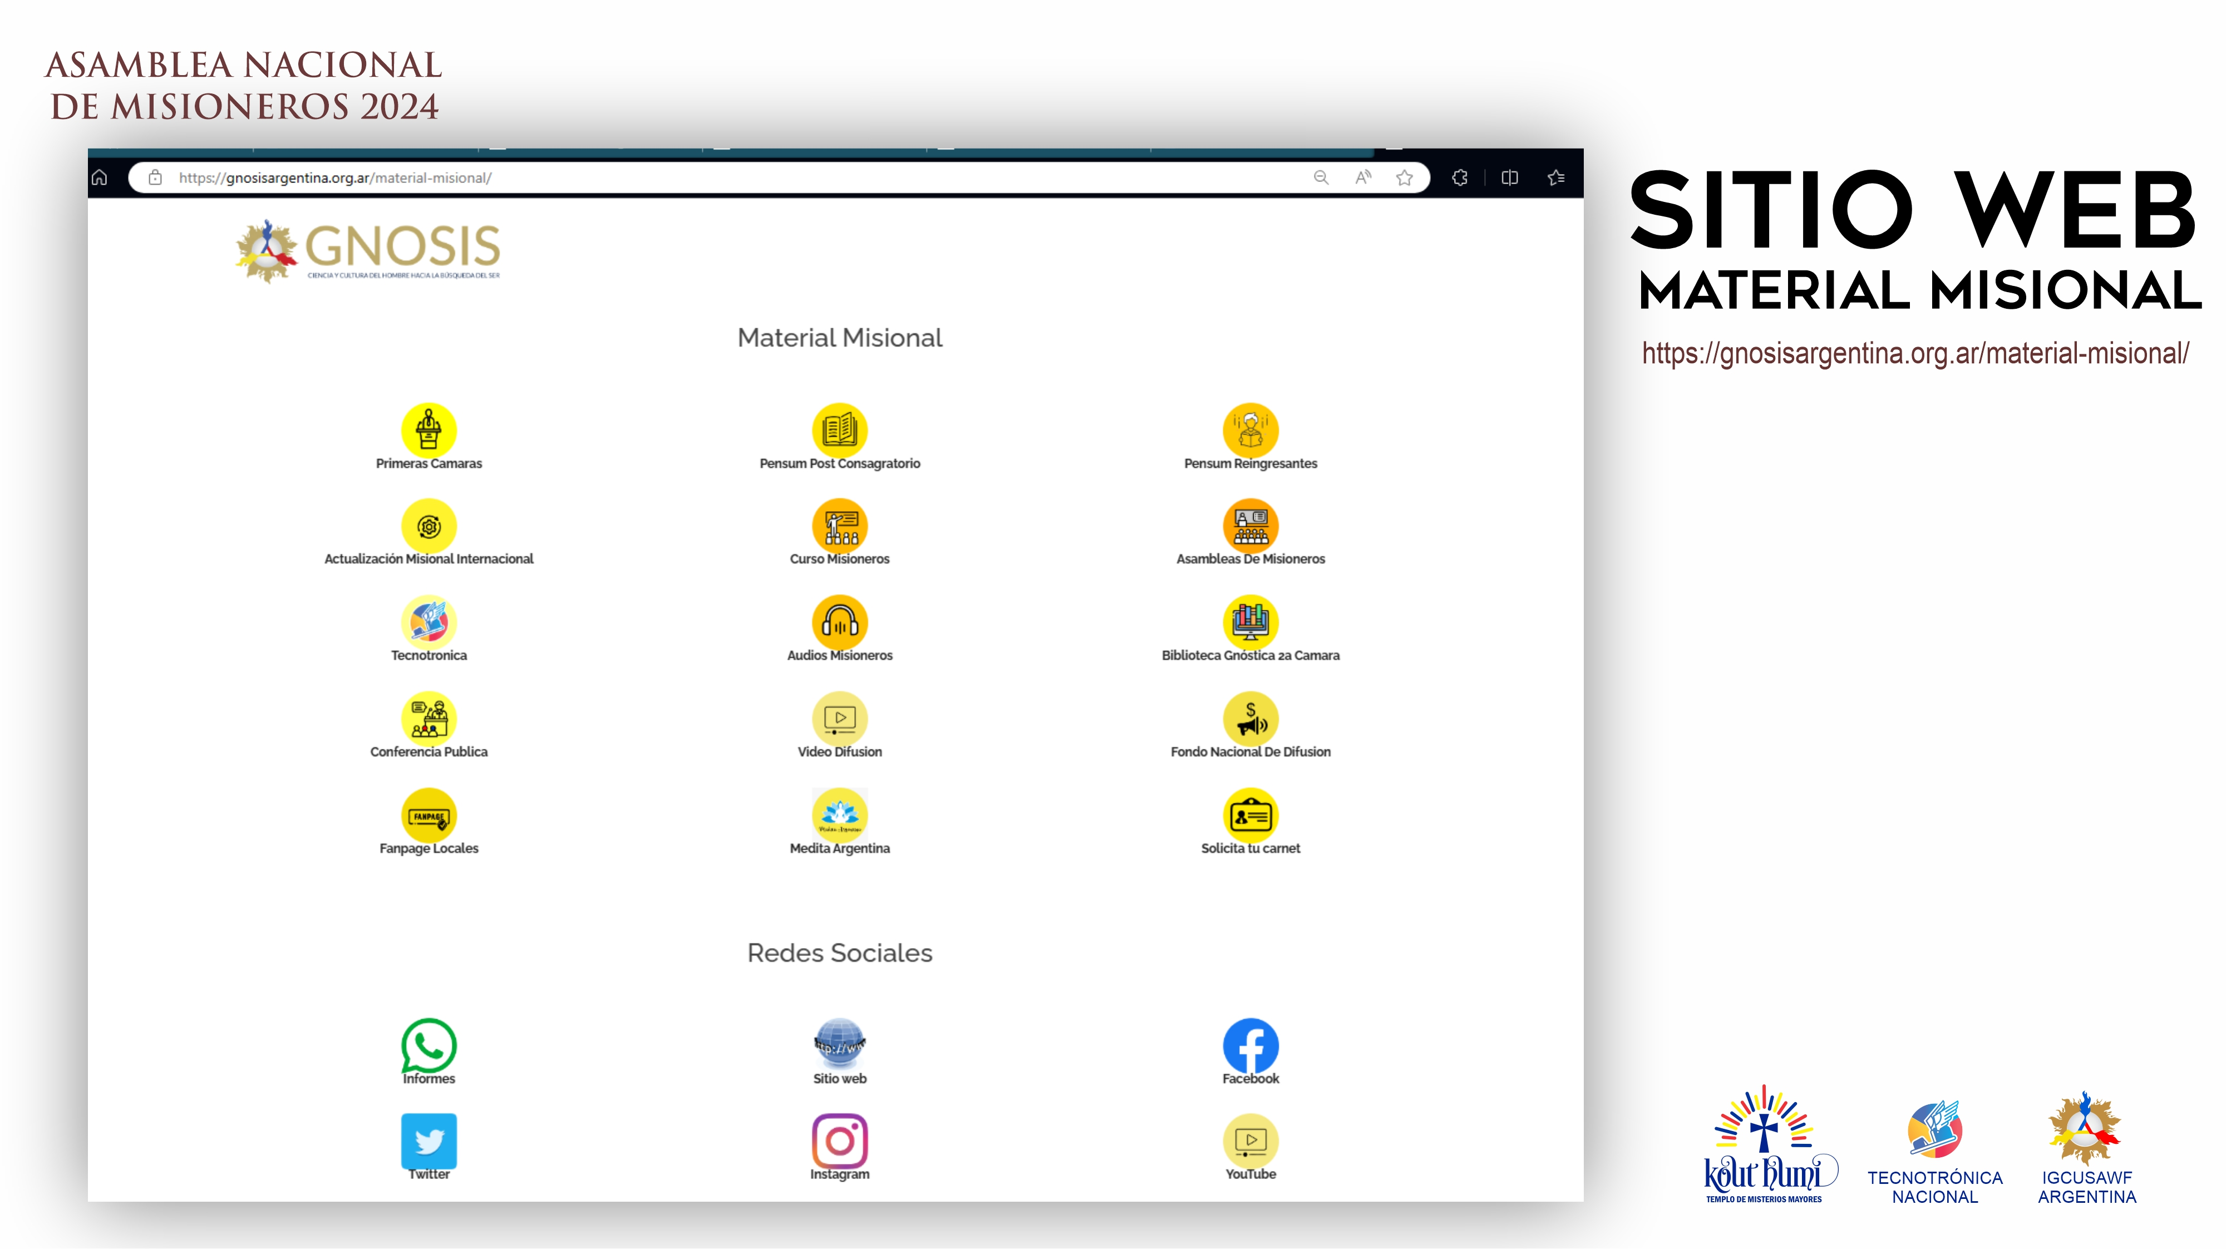

Slide 4
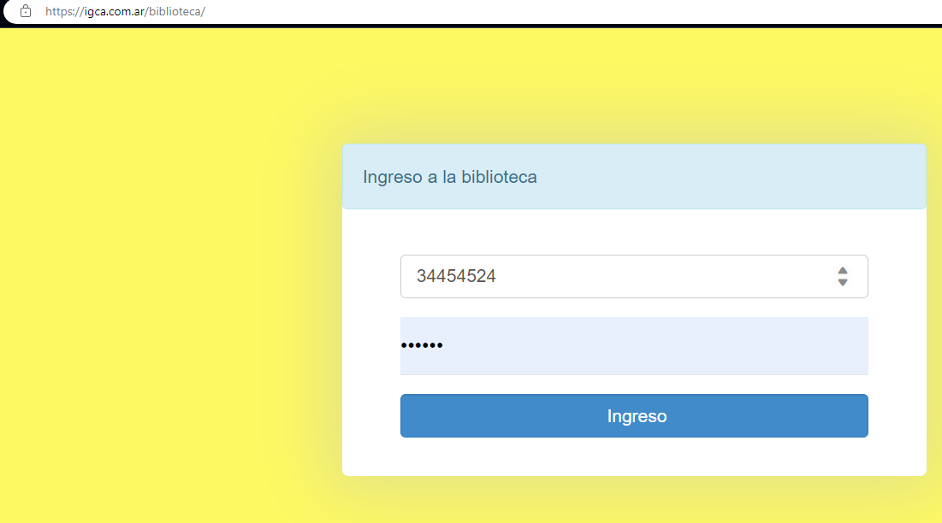
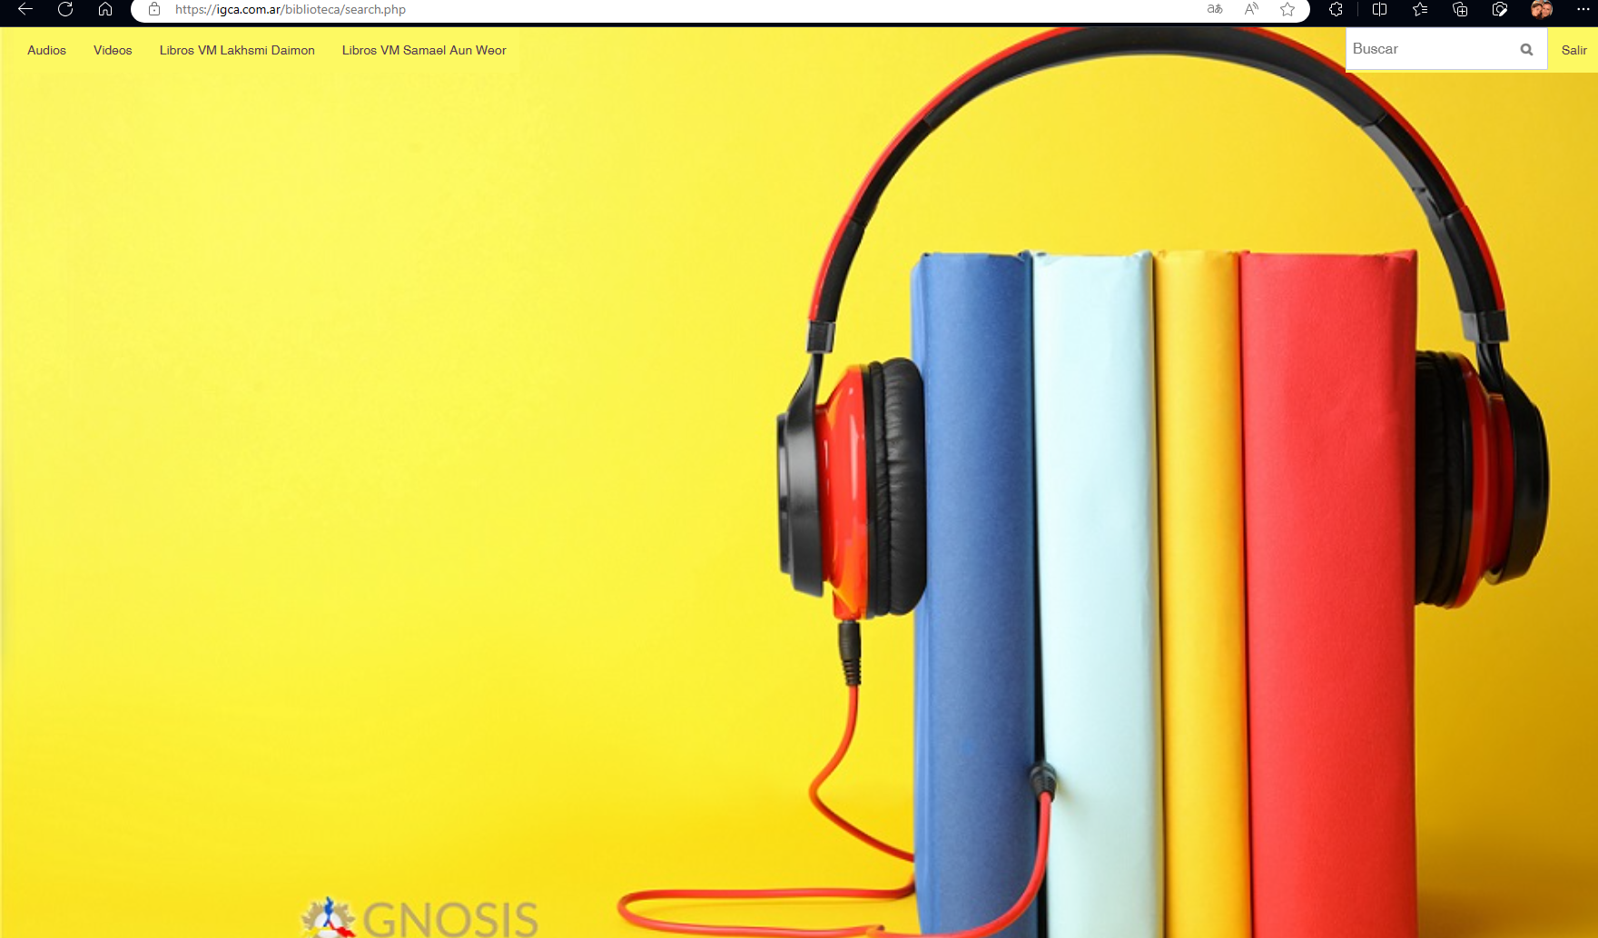
Biblioteca Digital “Samael Aun Weor”
Para Miembros de Segundas Cámaras
igca.com.ar/biblioteca/
Libros 173
Videos 18 Convivencias
(aprox. 300 videos)
Audios 72 Conferencias
/Convivencias
/Cursos
(aprox. 350 audios)
+ 14 Capítulos
del 5to Evangelio
(Aprox 160 Audios )
PARA ACCEDER:
NUMERO DNI
NUMERO ID IGLESIA FEDERADA

Slide 5
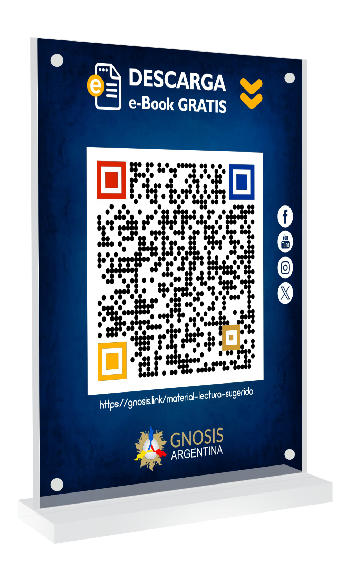
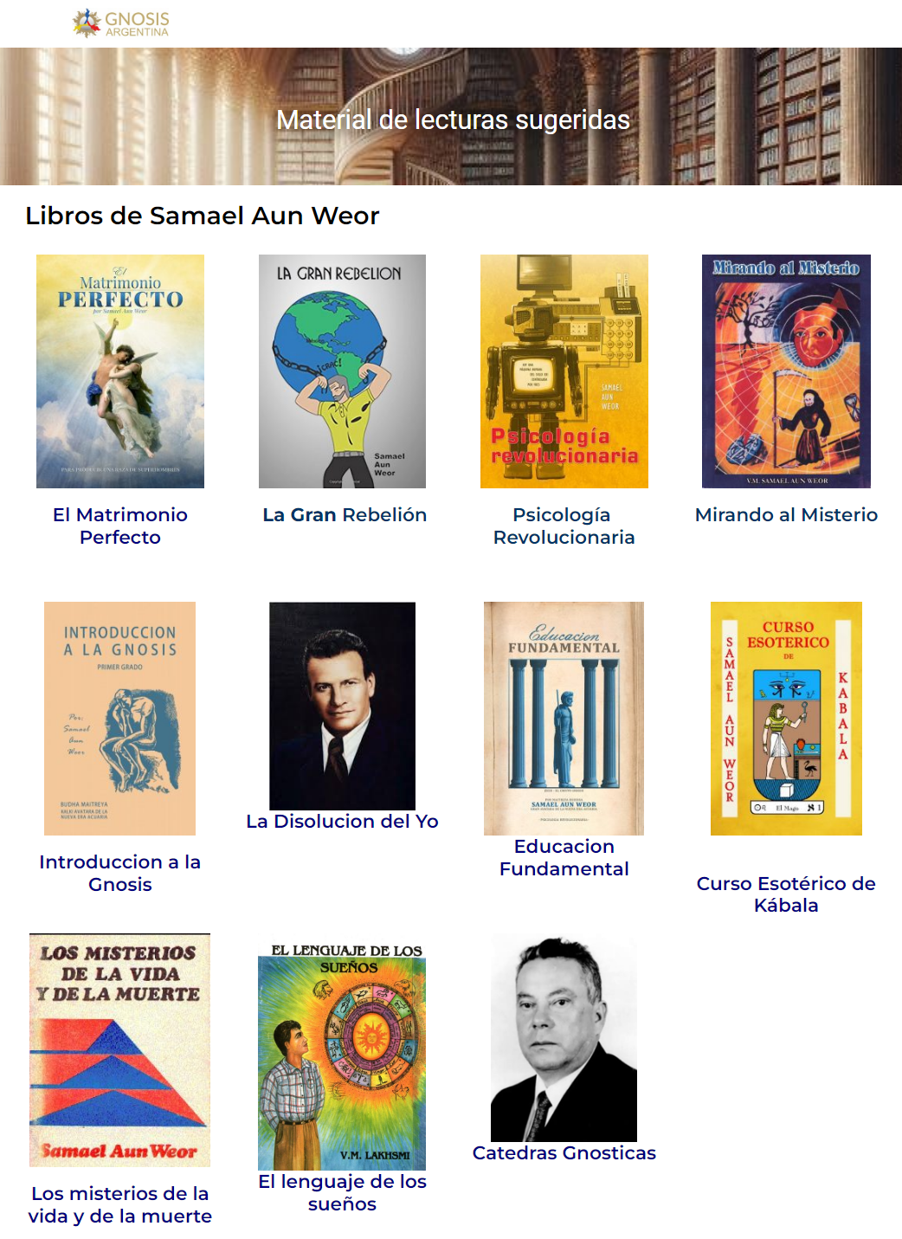
QR
MATERIAL LECTURA SUGERIDO PRIMERA CAMARA
IMPRESIÓN
TAMAÑO A5

Slide 6
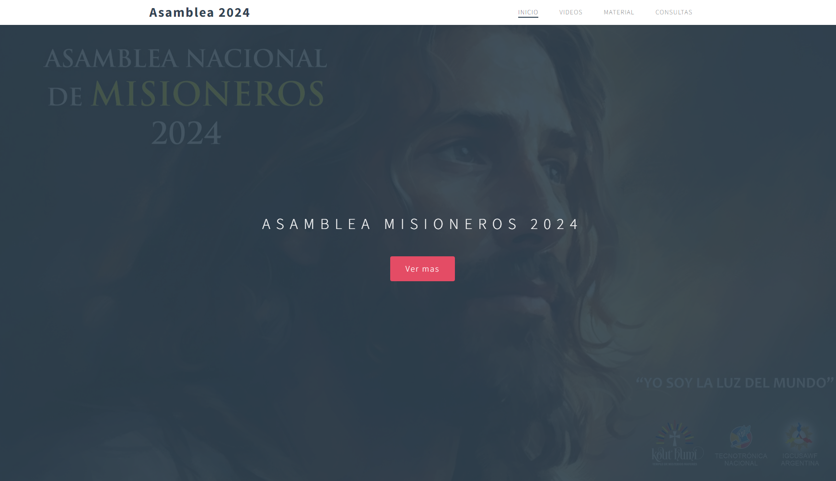
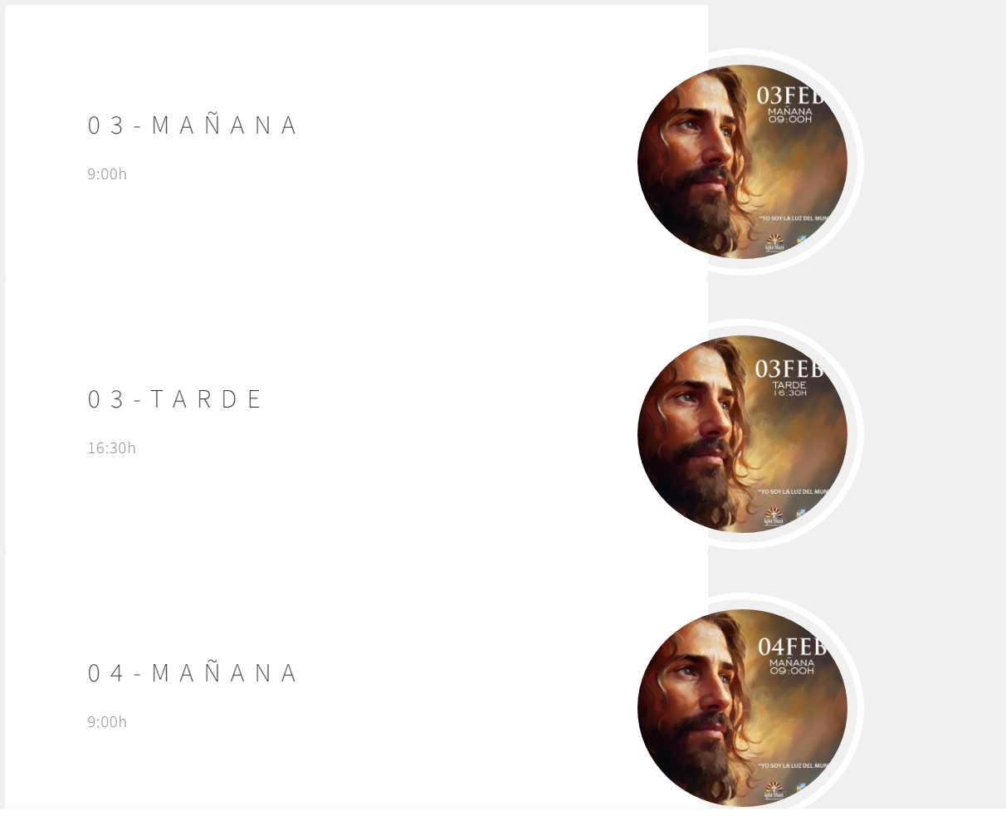
Web Asamblea nacional de Misioneros 2024
gnosisargentina.org.ar/asamblea-misioneros-2024/

